Slide 1
Poznajemy owoce z Polskiego sadu
Tygryski 2018

Slide 2
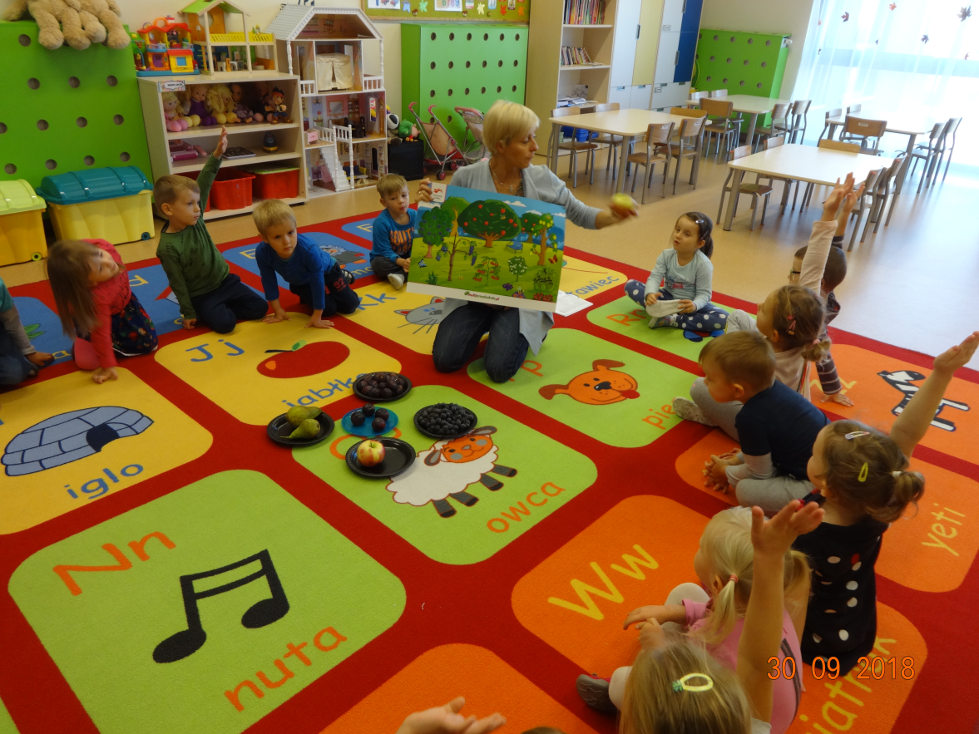
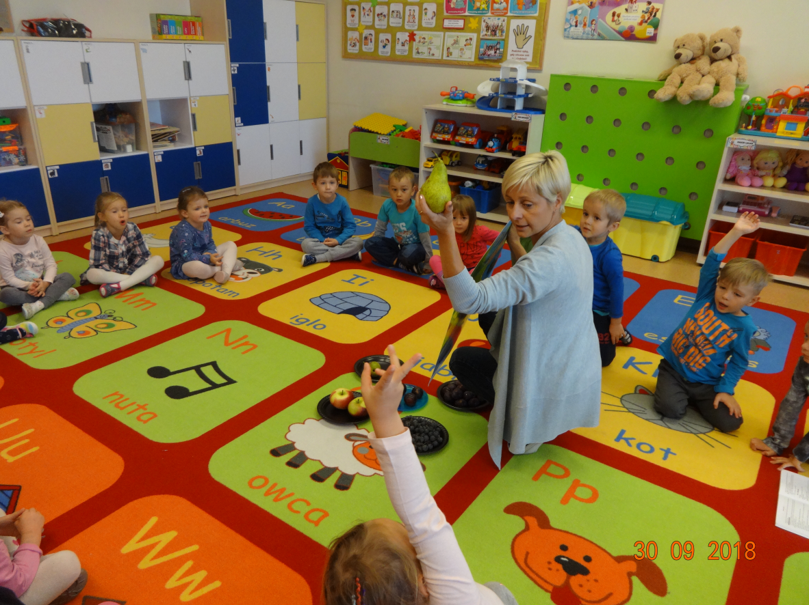
Tego dnia Tygryski miały smaczne i zdrowe zajęcia. Rozróżniały owoce pod kątem wyglądu, zapachu oraz smaku. Ustalały gdzie rosną. Czym różni się sad od lasu.
Klasyfikowały i przeliczały
gdzie jest mniej, więcej,
najwięcej owoców na
talerzyku.
Oglądały wygląd i wielkość
pestki.

Slide 3
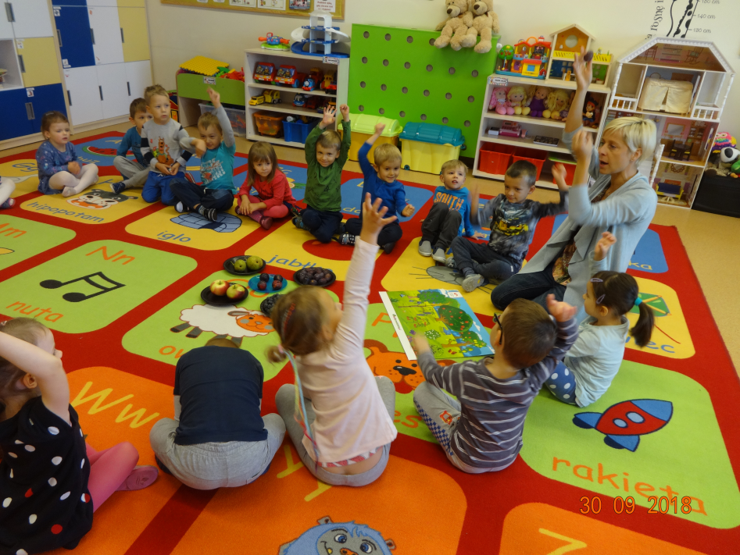
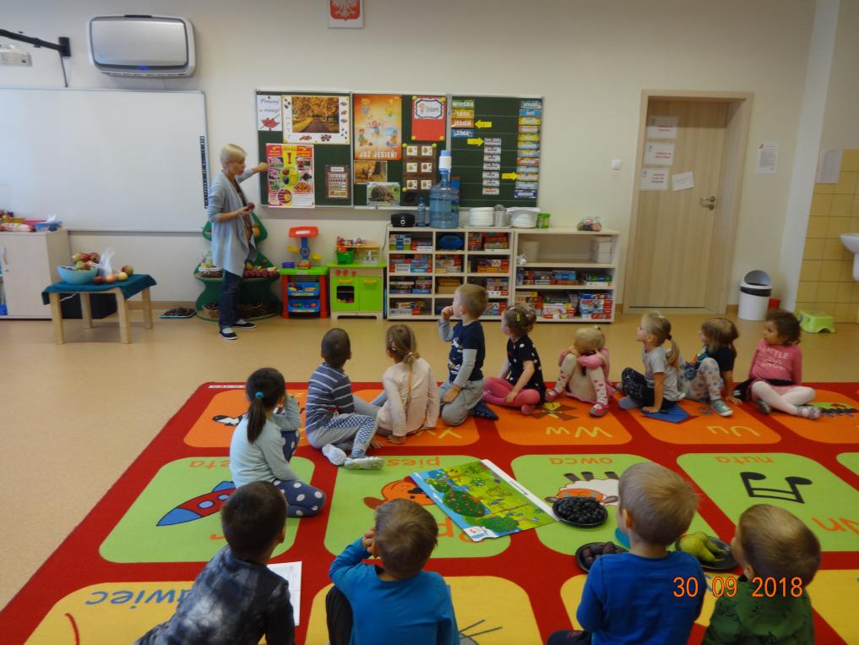
Następnie przeszliśmy do degustacji. Ku naszemu miłemu zaskoczeniu, dzieci ochoczo częstowały się owocami.
Największe zainteresowanie wzbudził jednak mus owocowy.
Sześć pełnych dzbanków, zniknęło błyskawicznie w Tygrysowych brzuszkach.

Slide 4
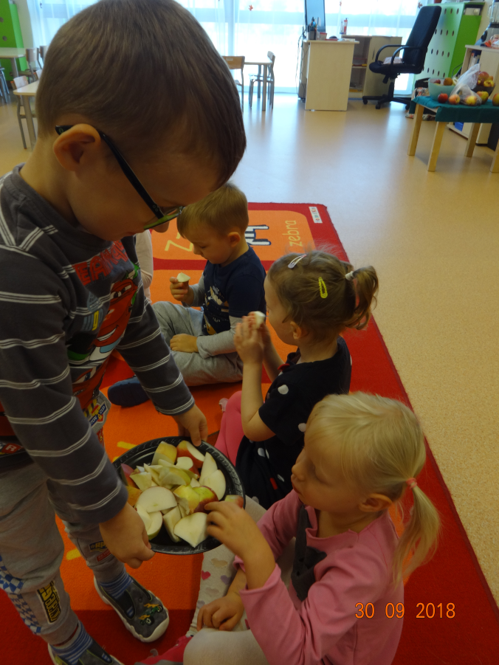
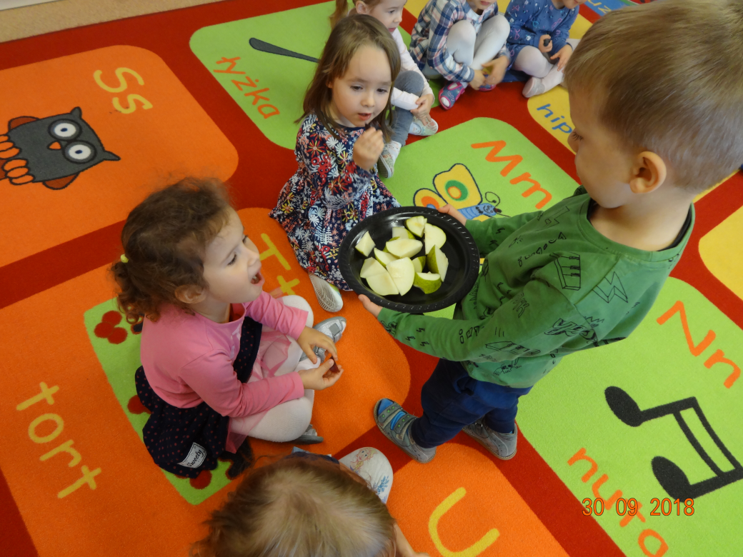
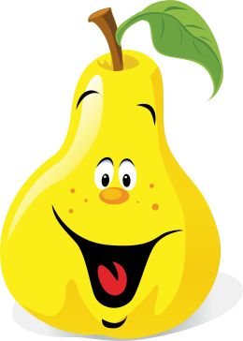
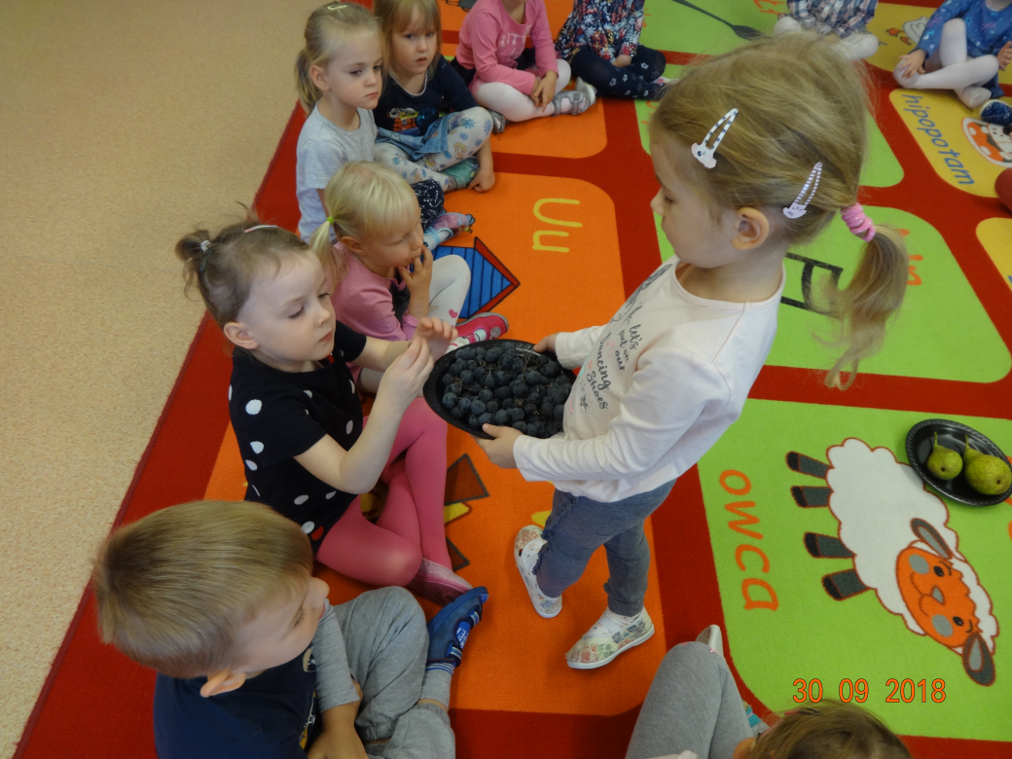
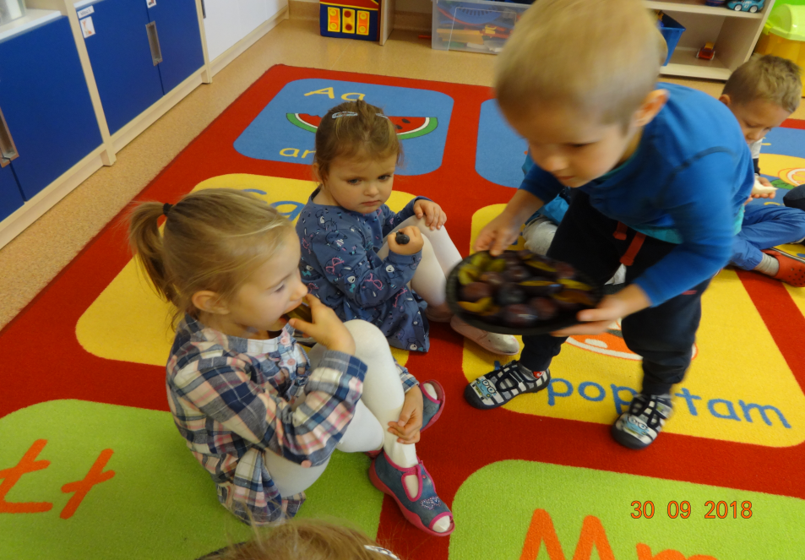
Degustujemy

Slide 5
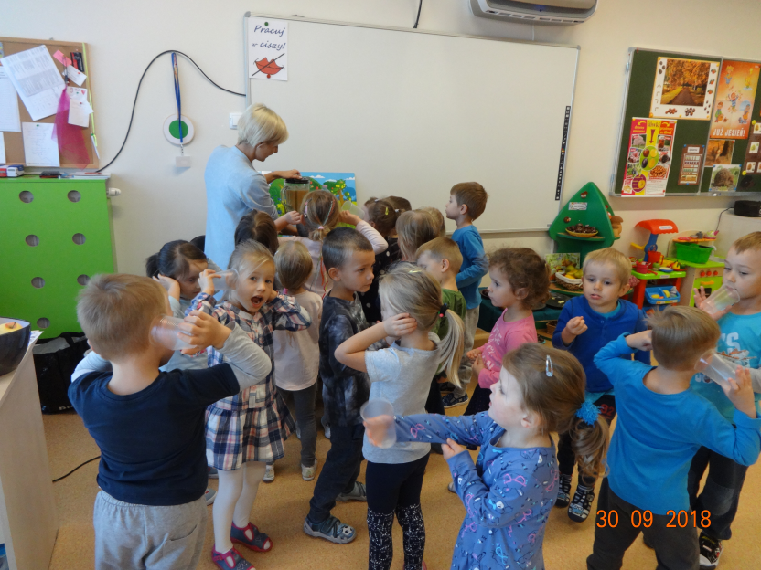
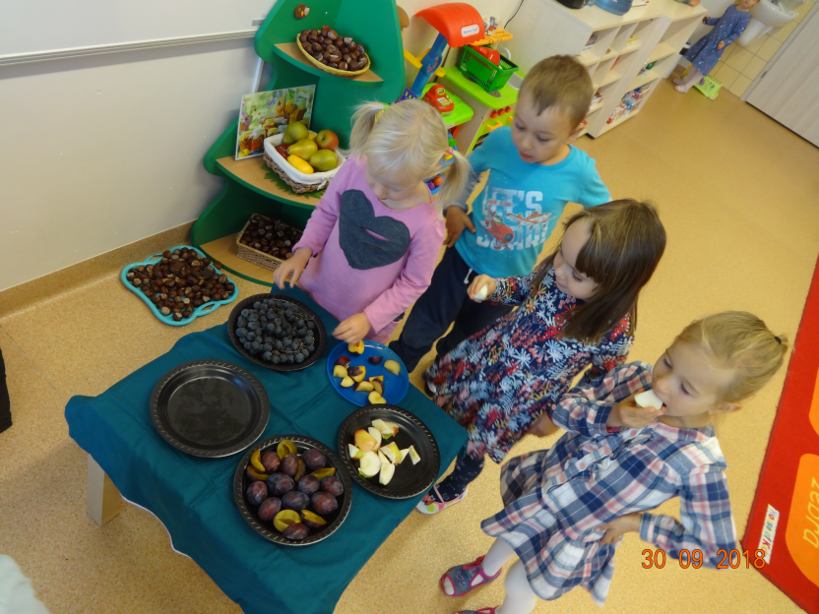
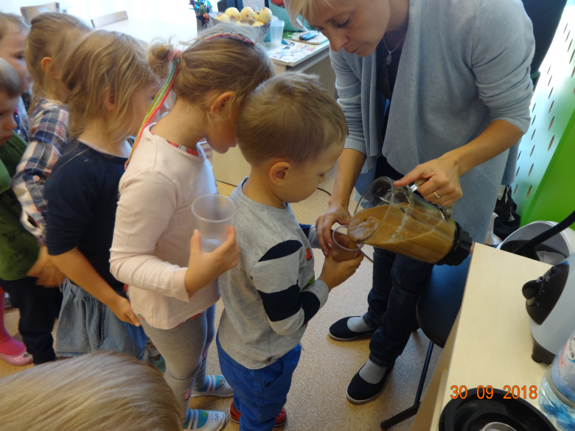
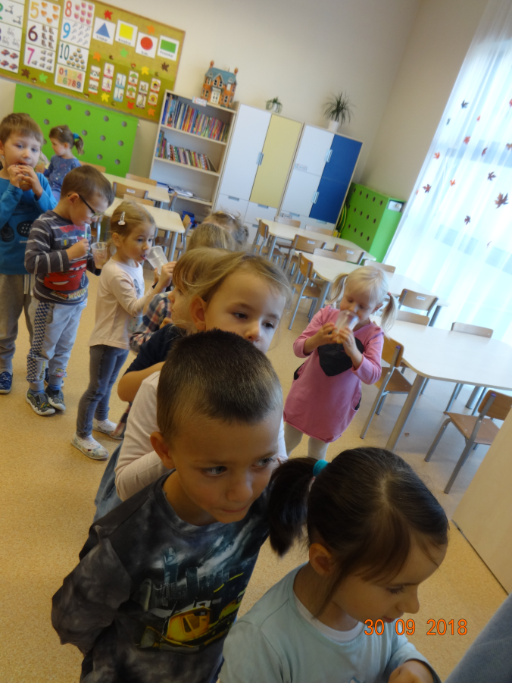
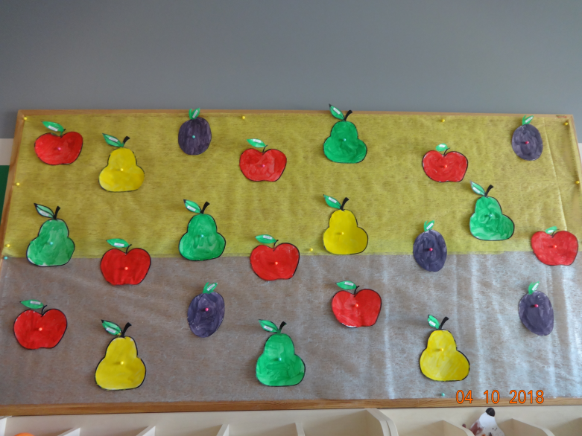
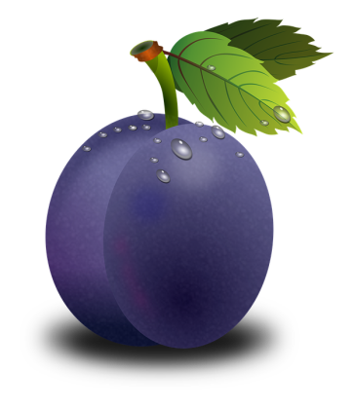
Smaczne śliwki, gruszki i jabłuszka wędrują z buzi prosto do brzuszka.
Wykonała:
Beata Izdebska

